Slide 1




Colloque : Sciences et Industries en Lorraine
      La Lorraine et la Grande Région face à la
      Nouvelle division internationale du travail
      Souveraineté industrielle et chaînes de valeurs transfrontalières
      10 et 11 décembre 2025
      Abbaye des Prémontrés – Pont-à-Mousson
      En partenariat avec l’Université de Lorraine
      et le CNRS
  Joël Berger
  Conseiller stratégique auprès de la Présidence du C2IME
  Chef de file de l'EuroAccélérateur Industriel Grande Région

Slide 2
La Lorraine et la Grande Région face à la nouvelle division internationale du travail
Souveraineté industrielle et chaînes de valeurs transfrontalières
La nouvelle division internationale du travail
Ruptures et défis
La Grande Région
sous pression
Vulnérabilités sectorielles
Vers une résilience transfrontalière

Slide 3
  La nouvelle division internationale du travail - Ruptures et défis
1.1. Le protectionnisme américain : retour d'une arme géoéconomique
1.2. L'adaptation chinoise et la fragmentation mondiale
1.3. L'Europe face à la triple vulnérabilité
La Grande Région sous pression - Vulnérabilités sectorielles
2.1. Une exposition asymétrique aux marchés extérieurs
2.2. Cinq secteurs stratégiques sous tension
2.3. Géographie de l'emploi : concentration et déséquilibres
Vers une résilience transfrontalière
3.1. Le cœur économique en décrochage
3.2. Les obstacles à l'intégration
3.3. Les leviers d'action collective

Slide 4
La nouvelle division internationale du travail
Ruptures et défis

Slide 5
  La nouvelle division internationale du travail - Ruptures et défis
1.1. Le protectionnisme américain : retour d'une arme géoéconomique
1.2. L'adaptation chinoise et la fragmentation mondiale
1.3. L'Europe face à la triple vulnérabilité
La Grande Région sous pression - Vulnérabilités sectorielles
2.1. Une exposition asymétrique aux marchés extérieurs
2.2. Cinq secteurs stratégiques sous tension
2.3. Géographie de l'emploi : concentration et déséquilibres
Vers une résilience transfrontalière
3.1. Le cœur économique en décrochage
3.2. Les obstacles à l'intégration
3.3. Les leviers d'action collective

Slide 6
Le protectionnisme américain
1.1
Retour d'une arme géoéconomique

Slide 7
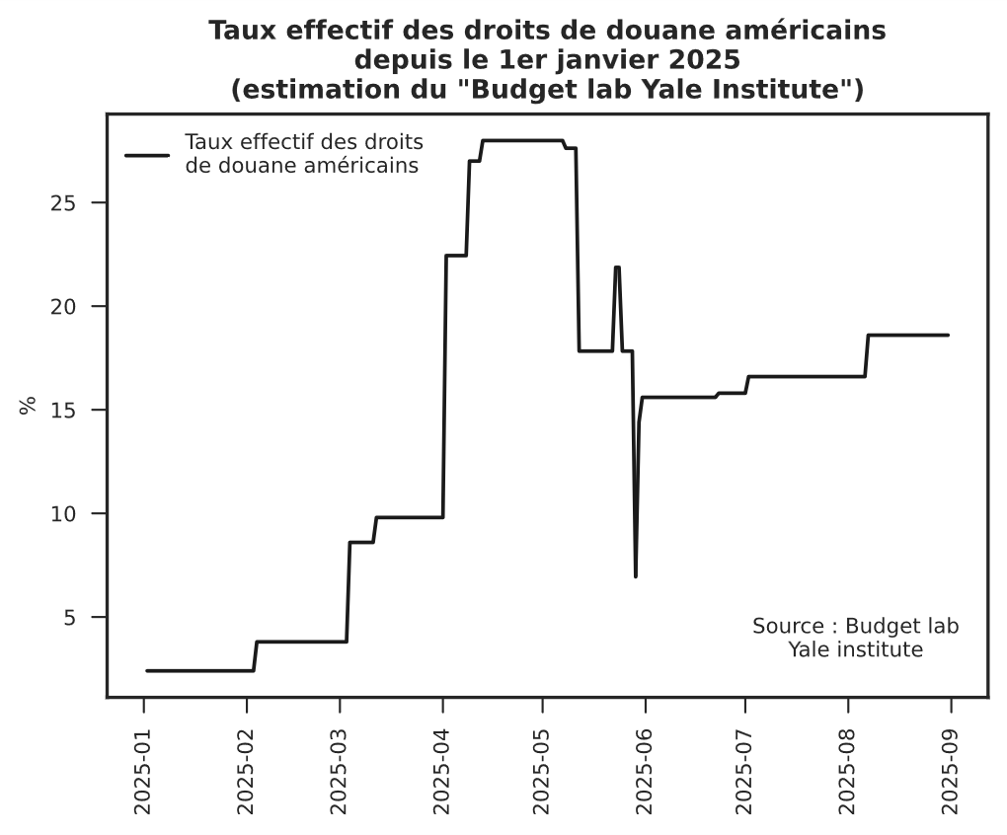
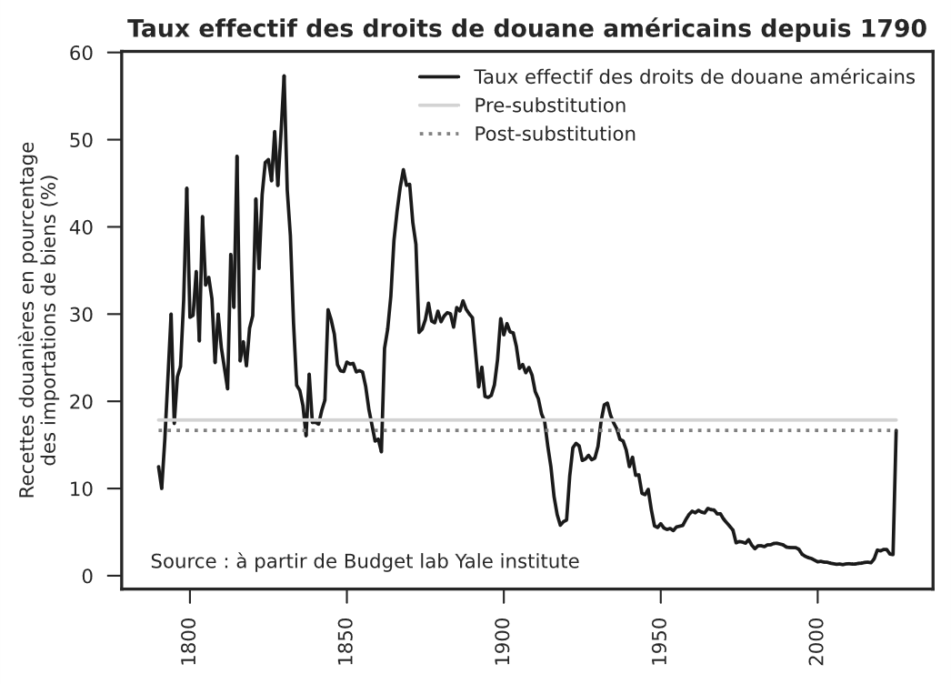
Le choc américain : retour du protectionnisme et arsenal juridique
Droits de douane américains

Slide 8
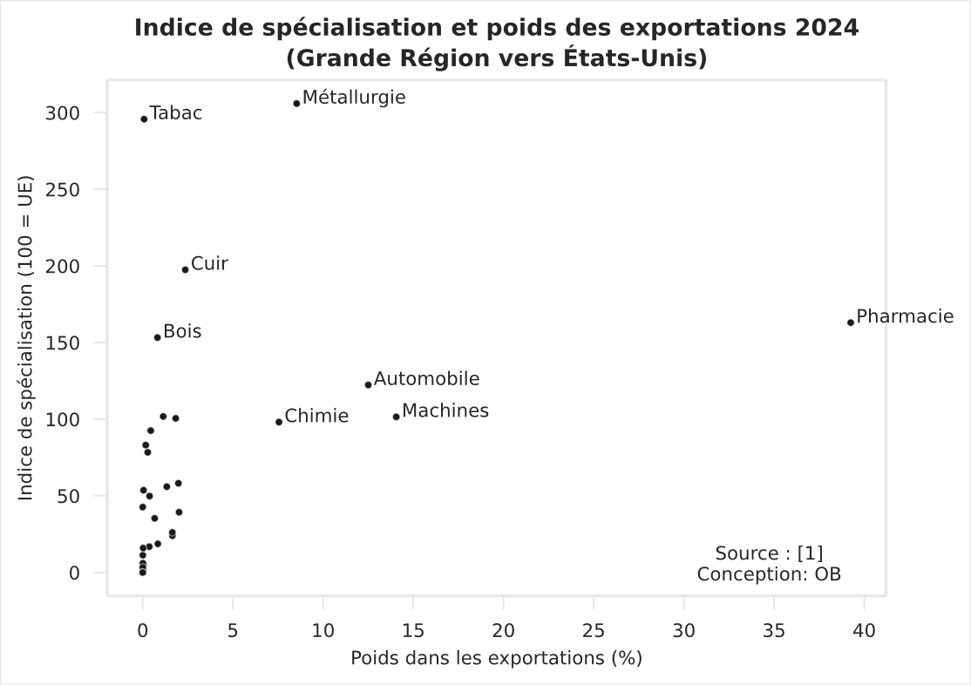
La Grande Région en étau : spécialisation industrielle et vulnérabilité
Exportations vers les USA
Métallurgie
Pharmacie
Automobile
Machines
Chimie
Sources : Eurostat, Douane, Destatis, Bsn, Statec, conception OB

Slide 9
L’accord de Turnberry : un compromis asymétrique USA-UE
Droits de douane
Taux plafond unique de 15% sur la majorité des produits européens importés par les USA
Exemptions : aéronefs, médicaments génériques, ressources naturelles non disponibles
Suppression par l’UE des droits de douane sur les biens industriels américains (machines-outils, produits chimiques, automobiles, plastiques, etc.). En échange, les États-Unis réduisent les droits sur les voitures et pièces automobiles européennes de 27,5% à 15%.
L’UE offrira des « flexibilités » aux entreprises américaines concernées par la taxe carbone
Achats et investissements
750 Md$ d’achats énergétiques
600 Md$ d’investissements aux États-Unis
Hausse des achats d'équipements militaires et de défense américains
40 Md$ d’achat de puces d'IA américaines.
9

Slide 10
L’adaptation chinoise et la fragmentation mondiale
1.2

Slide 11
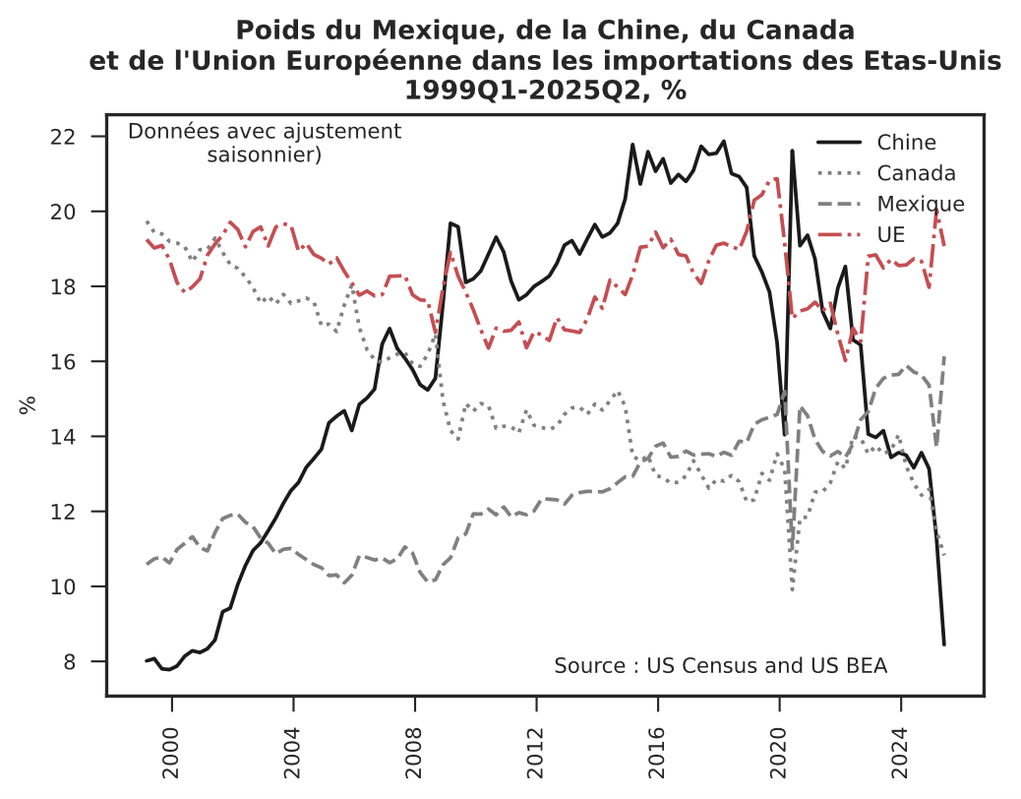
Réorganisation chinoise :
L’UE, nouveau débouché et stratégie de transbordement
Importations des USA
Exportations chinoises
Part des États-Unis et de l’Union Européenne dans les exportations chinoises

Slide 12
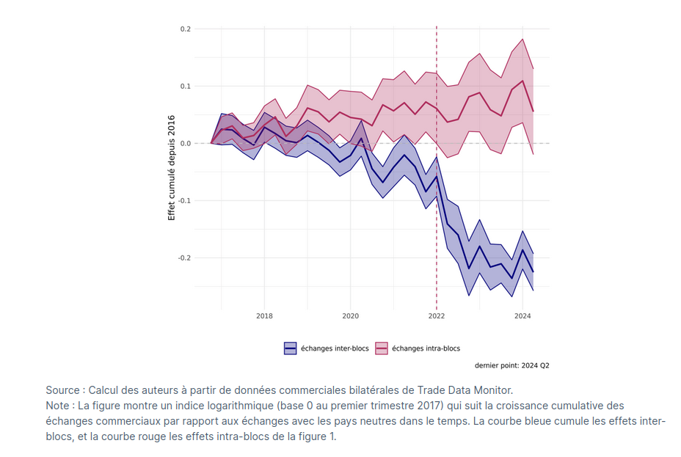
"Friendshoring" : l’économie mondiale fragmentée en blocs
Evolution des échanges commerciaux par blocs
Routes de la Soie dans les exportations chinoises
L’évolution des échanges par bloc
Part des pays des « nouvelles routes de la soie » (BRI) dans les exportations chinoise
Source : Carluccio et al. (2025) Guerre commerciale et fragmentation géopolitique, blog note Eco, Banque de France, février 2025
Source : GACC (customs) et Nedopil C. (2025) [pour la liste des pays BRI en 2025]

Slide 13
L’Europe face à la triple vulnérabilité
1.3

Slide 14
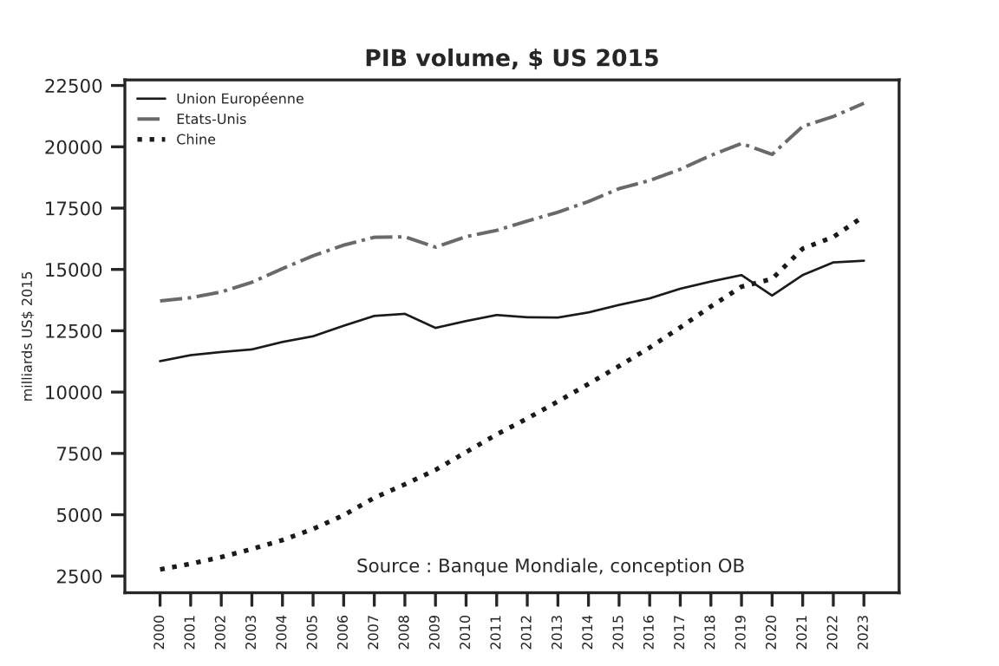
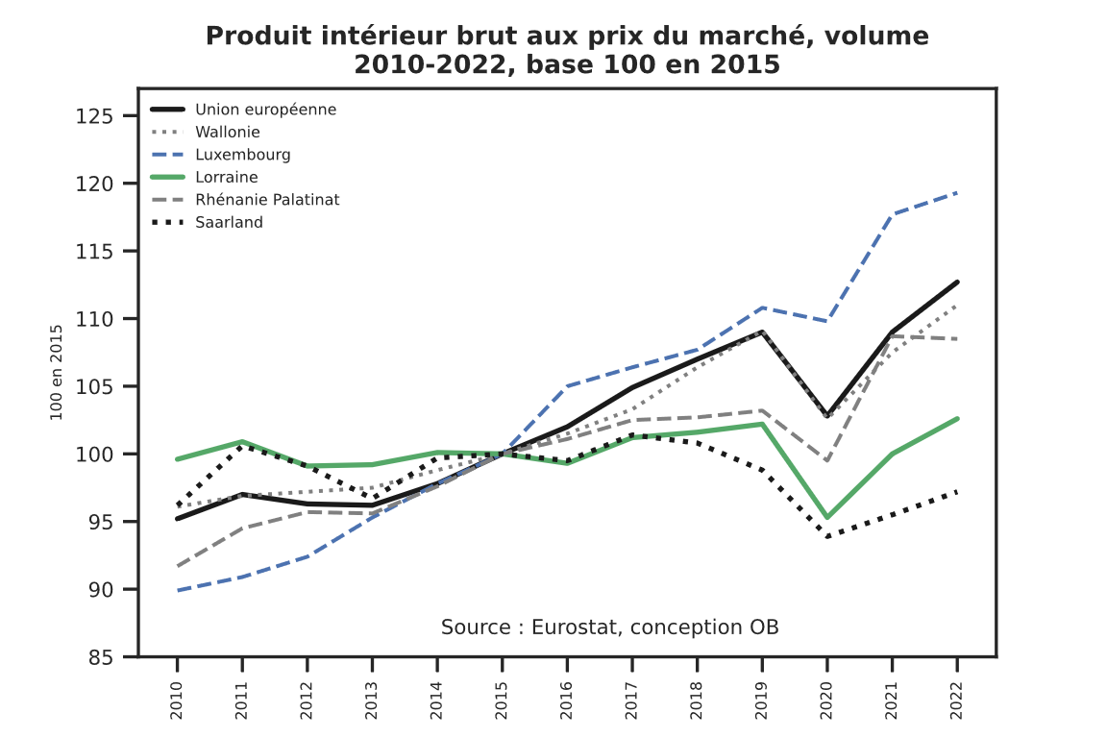
Le décrochage structurel européen : croissance et investissement en berne
Evolution comparée du PIB
Evolution comparée du PIB en Grande Région

Slide 15
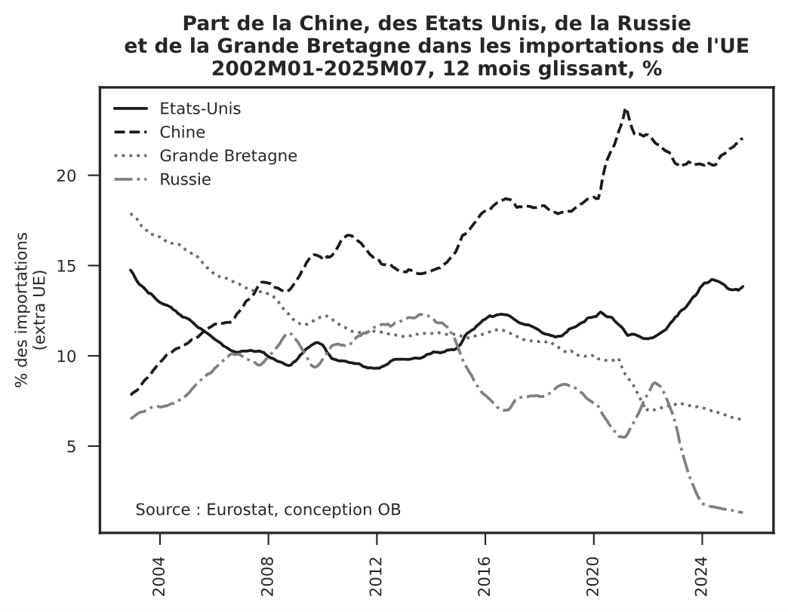
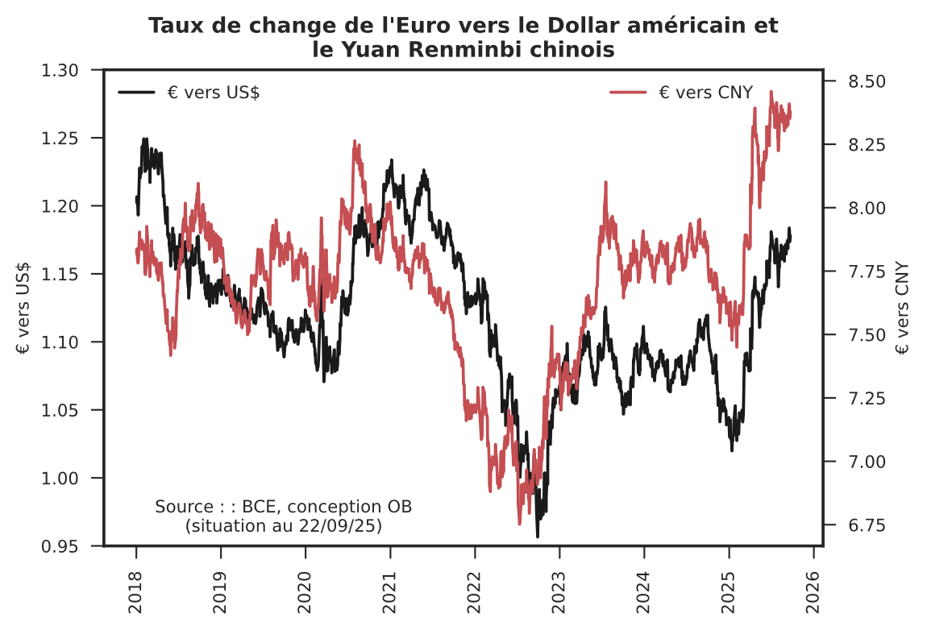
La triple peine de l'Europe : Dépendance, Euro fort et investissement en chute
Importations de l’EU
Taux de change € > US$ et ¥

Slide 16
La réponse défensive de l’UE : un protectionnisme industriel suffisant ?
Pacte pour une industrie propre (février 2025)
Plan d’action pour une énergie abordable (février 2025)
Plan d’action pour l’automobile (mars 2025)
Plan « ReArm Europe » (mars 2025)
Nouvel encadrement des aides d’État (juin 2025)
Mesures pour l’industrie chimique (juillet 2025)
Plan acier (octobre 2025)

Slide 17
La Grande Région sous pression
Vulnérabilités sectorielles

Slide 18
  La nouvelle division internationale du travail - Ruptures et défis
1.1. Le protectionnisme américain : retour d'une arme géoéconomique
1.2. L'adaptation chinoise et la fragmentation mondiale
1.3. L'Europe face à la triple vulnérabilité
La Grande Région sous pression - Vulnérabilités sectorielles
2.1. Une exposition asymétrique aux marchés extérieurs
2.2. Cinq secteurs stratégiques sous tension
2.3. Géographie de l'emploi : concentration et déséquilibres
Vers une résilience transfrontalière
3.1. Le cœur économique en décrochage
3.2. Les obstacles à l'intégration
3.3. Les leviers d'action collective

Slide 19
Une exposition asymétrique aux marchés extérieurs
2.1

Slide 20
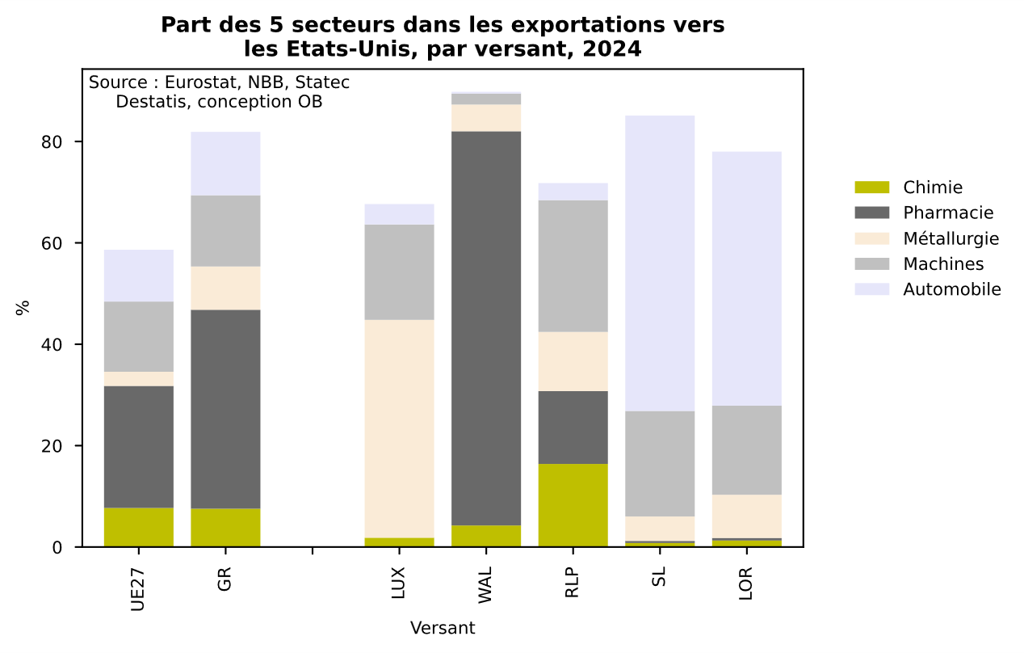
Spécialisations régionales : une mosaïque de vulnérabilité
Exportations vers les USA : par secteurs et par versants

Slide 21
Cinq secteurs stratégiques sous tension
2.2

Slide 22
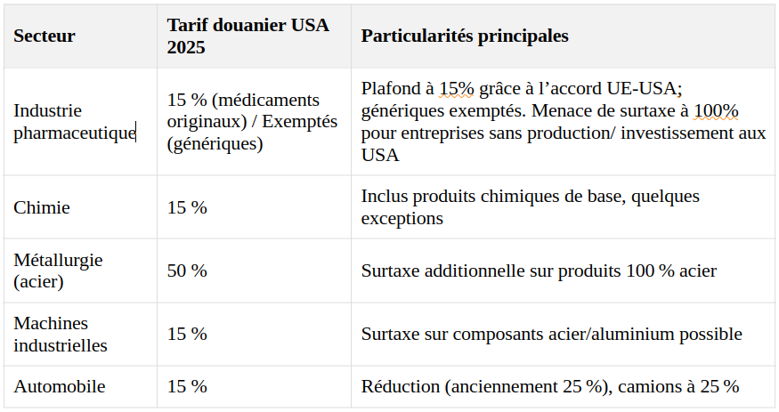
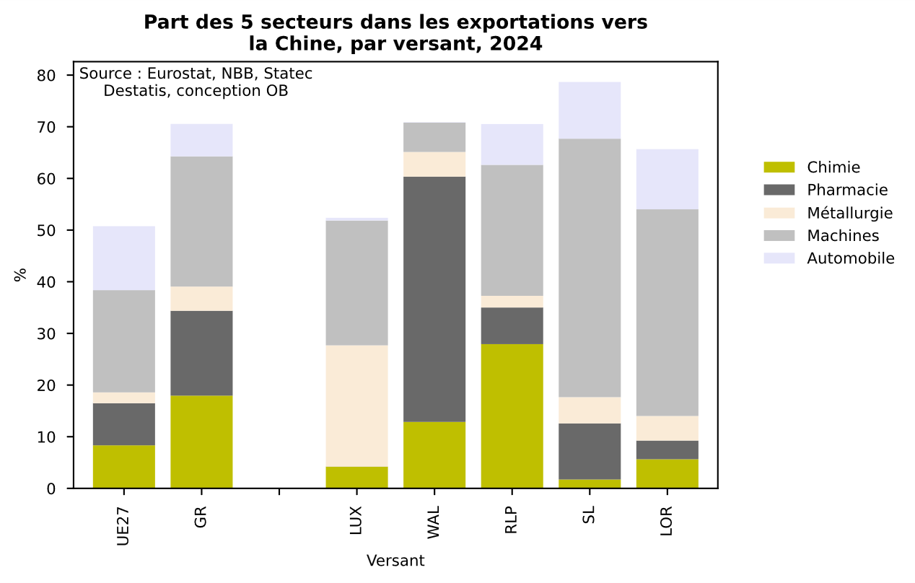
Double menace : tarifs US ciblés et risques structurels en Chine
Tarifs douaniers américains 2025
Exportations vers la Chine

Slide 23
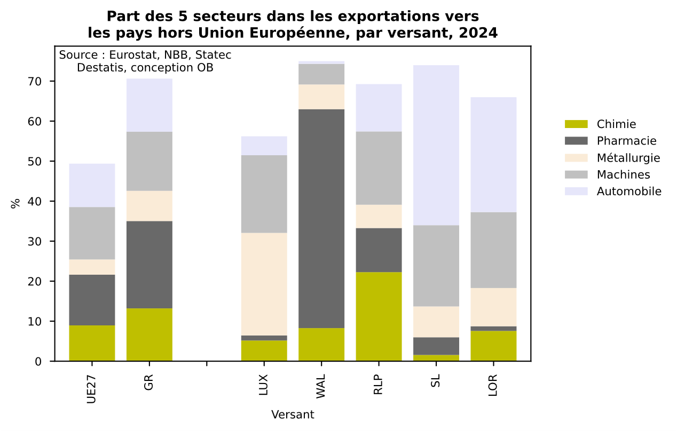
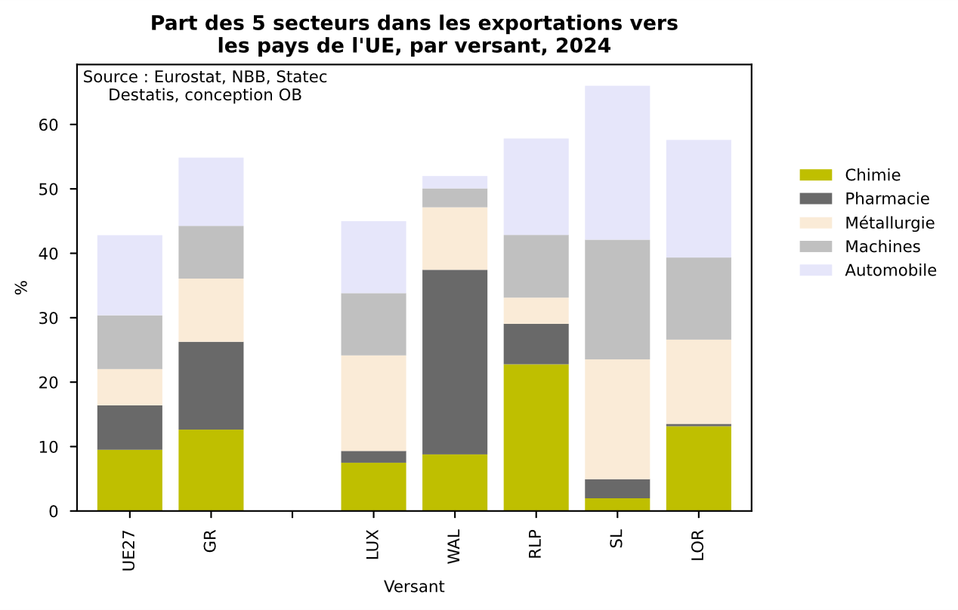
La clé de voûte : 5 secteurs au cœur de tous nos échanges
Exportations hors UE
Exportations vers UE

Slide 24
Géographie de l'emploi
2.3
Concentration et déséquilibres

Slide 25






Géographie de la spécialisation : des pôles concentrés et périphériques
Brabant wallon
Chimie
Pharmacie
Ludwigshafen
Automobile
Métallurgie
Chimie
Spécialisation industrielle ultra-concentrée
Machines
Pôles d’activités spécifiques
Saarbrücken-Thionville
Pôles historiques lourds

Slide 26

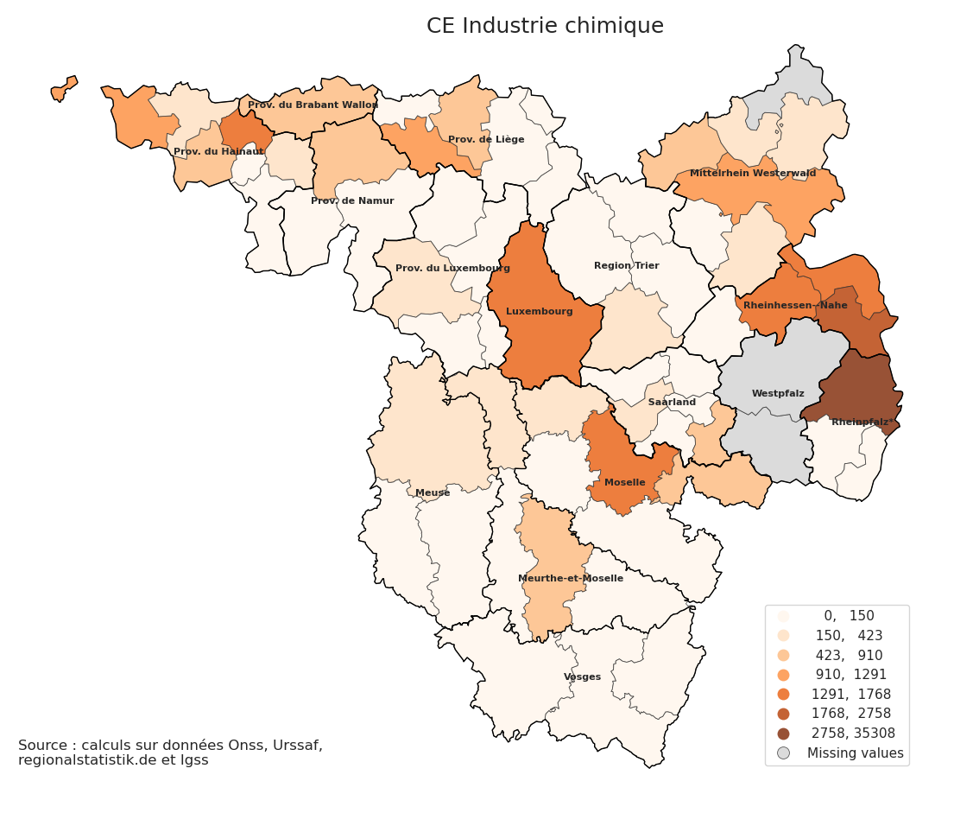
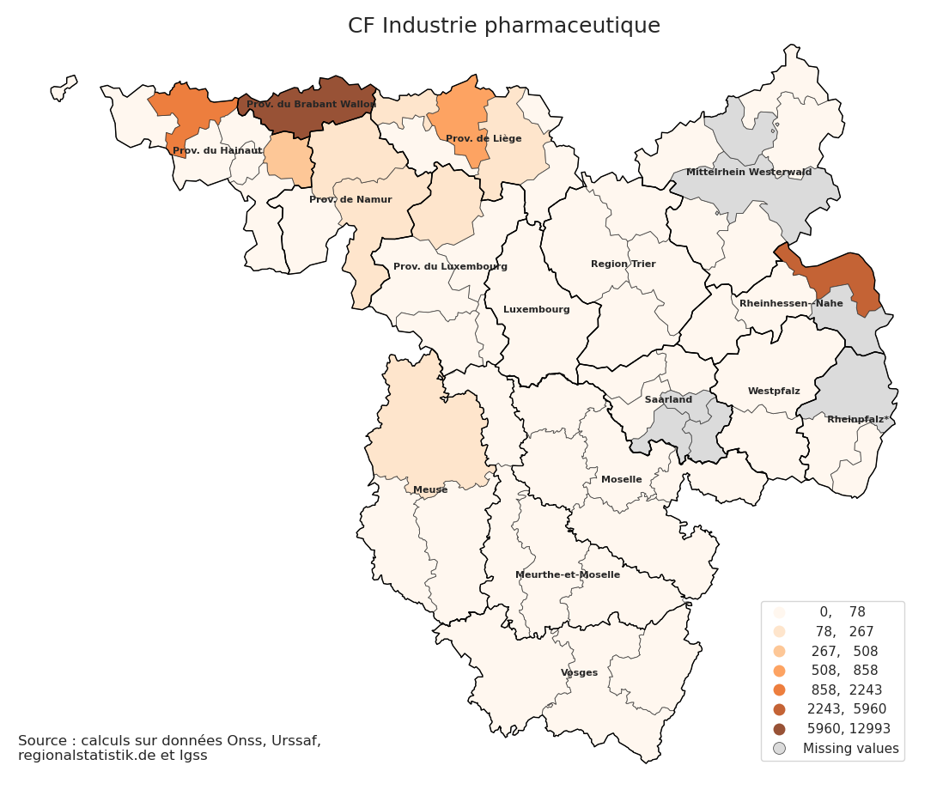


Pôles périphériques d'excellence : chimie et pharmacie
Industrie chimique
Industrie pharmaceutique
Ludwigshafen : 56% emploi chimique régional
Brabant wallon : 58% emploi pharmaceutique régional
Les défis
Synergies transfrontalières limitées

Slide 27

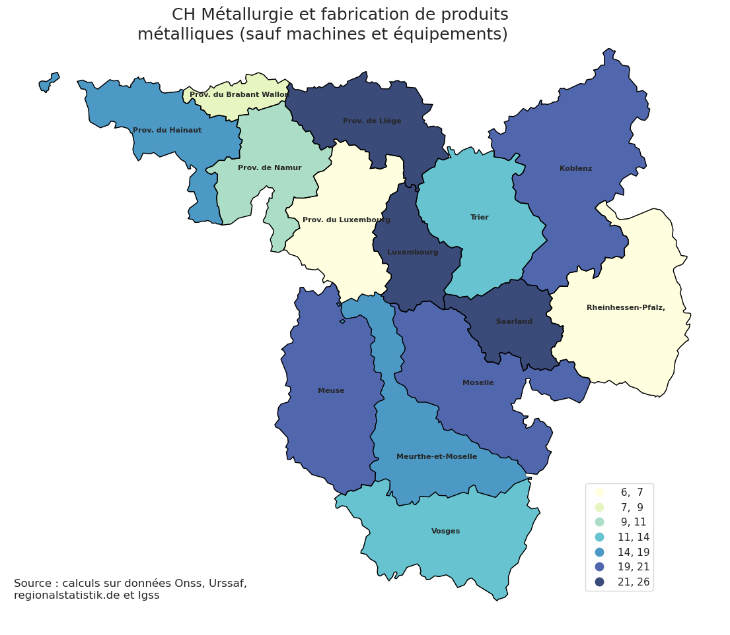
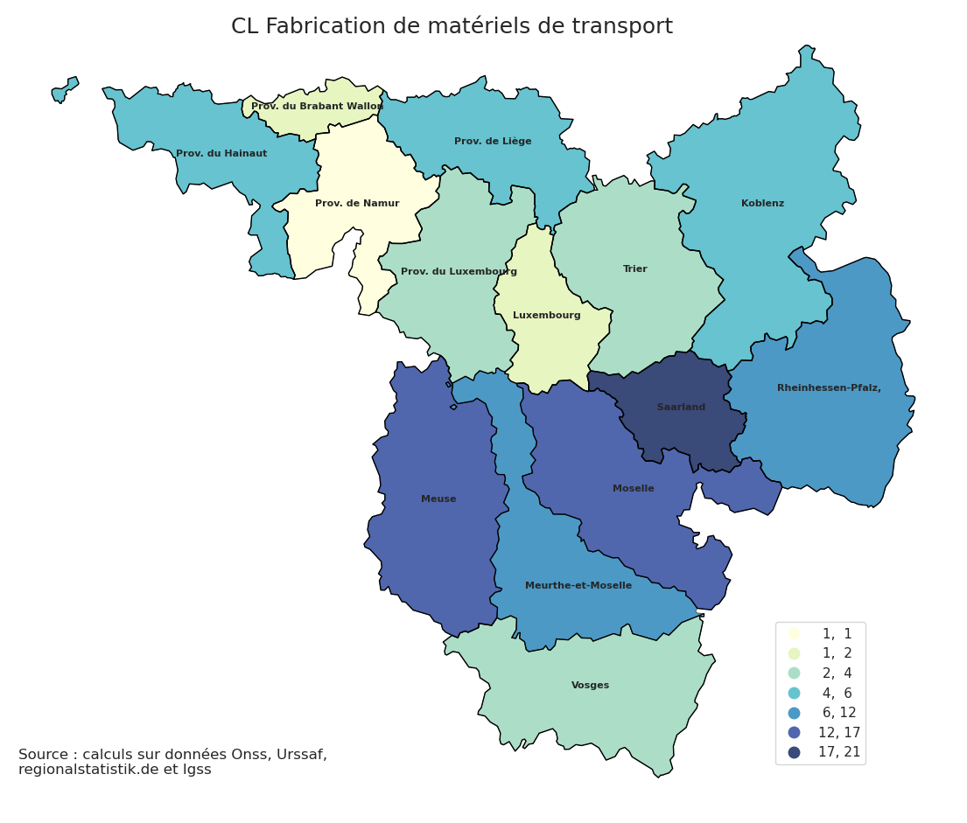


Le cœur industriel : Métallurgie et Automobile
Métallurgie
Automobile
Part dans l’emploi industriel (%)
Part dans l’emploi industriel (%)
Métallurgie - Fabrication de produits métalliques
Fabrication de matériels de transport
Les défis
Les défis de la triple crise
Concurrence chinoise et turque
Transition électrique destructrice d’emplois
Coûts énergétiques élevés
Concurrence chinoise
Décarbonation nécessaire
Tarifs américains élevés

Slide 28
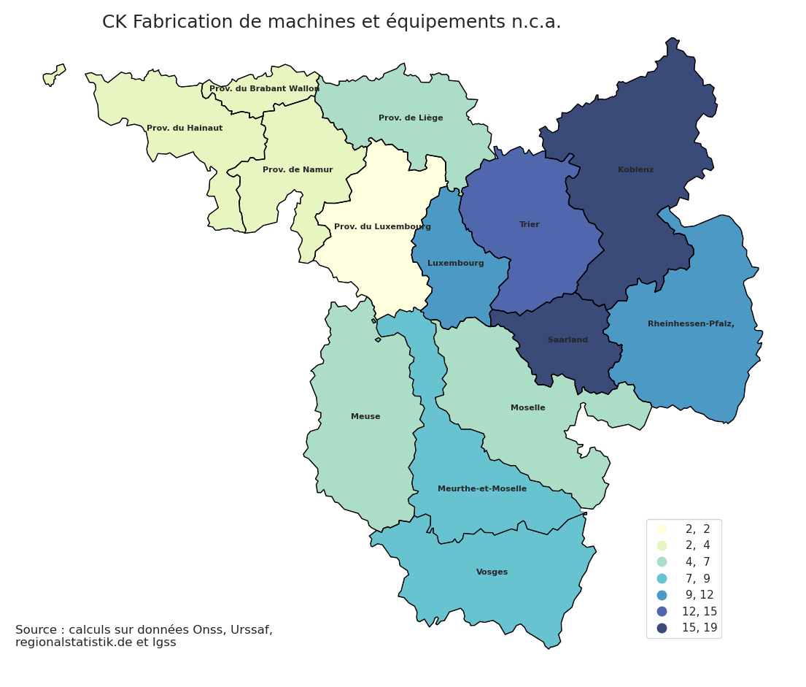


Le Mittelstand : machines et équipements
Machines et équipements
Part dans l’emploi industriel (%)
Fabrication de machines et équipements
Les défis
Transformation numérique (IA, industrie 4.0)
Transition écologique
Concurrence chinoise émergente

Slide 29
Géographie de l'emploi : deux vulnérabilités structurelles majeures
Brabant wallon
Concentration géographique extrême
Grande fragilité en cas de choc externe
Tarifs douaniers
Délocalisation
Rupture technologique
Ludwigs-
hafen
SarLorLux
Risque d’effondrement instantané
de l’économie locale
Fragmentation centre-périphérie
Comment articuler ces pôles
pour construire des chaînes de valeur transfrontalières ?

Slide 30
Vers une résilience transfrontalière

Slide 31
  La nouvelle division internationale du travail - Ruptures et défis
1.1. Le protectionnisme américain : retour d'une arme géoéconomique
1.2. L'adaptation chinoise et la fragmentation mondiale
1.3. L'Europe face à la triple vulnérabilité
La Grande Région sous pression - Vulnérabilités sectorielles
2.1. Une exposition asymétrique aux marchés extérieurs
2.2. Cinq secteurs stratégiques sous tension
2.3. Géographie de l'emploi : concentration et déséquilibres
Vers une résilience transfrontalière
3.1. Le cœur économique en décrochage
3.2. Les obstacles à l'intégration
3.3. Les leviers d'action collective

Slide 32
Le cœur économique en décrochage
3.1

Slide 33
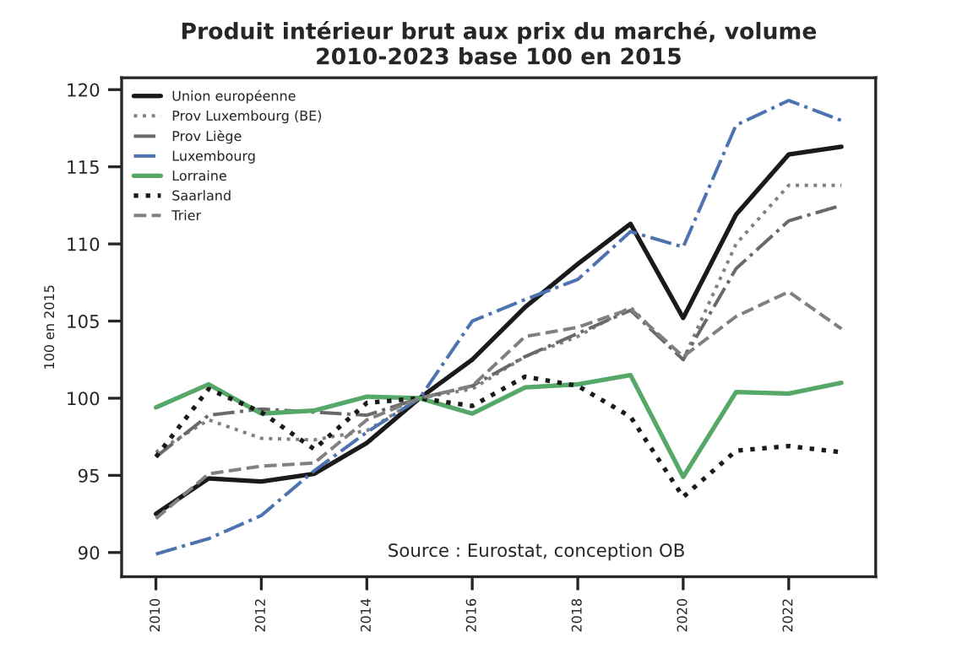
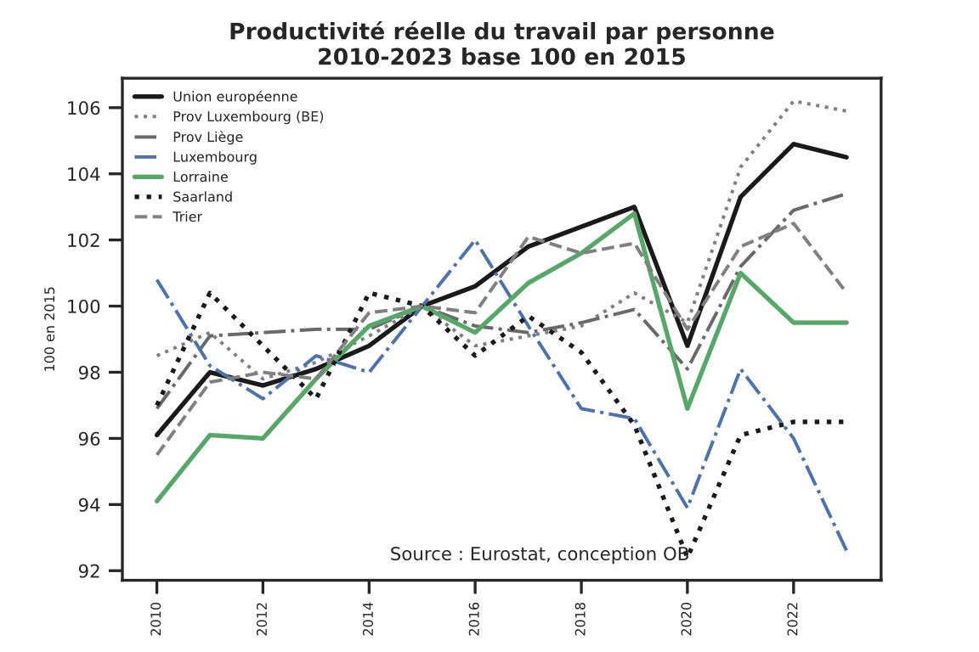
Un cœur transfrontalier en décrochage
Evolution du PIB en volume depuis 2010
Evolution de la productivité du travail / personne

Slide 34
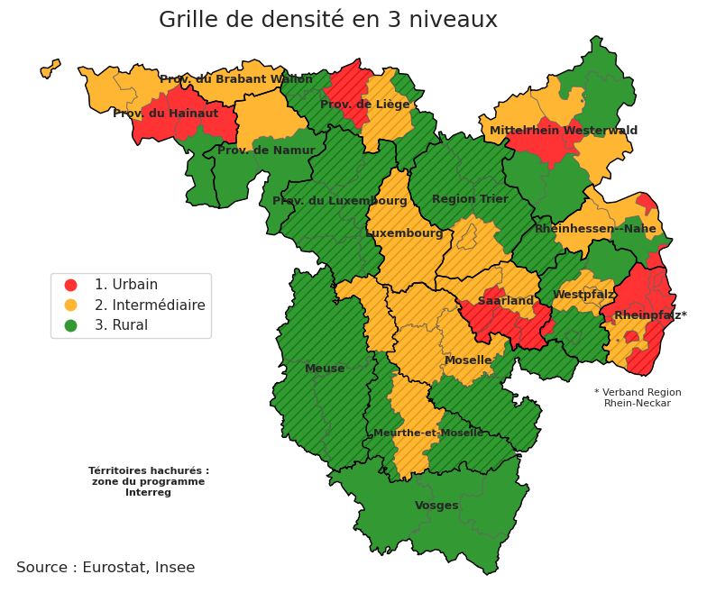
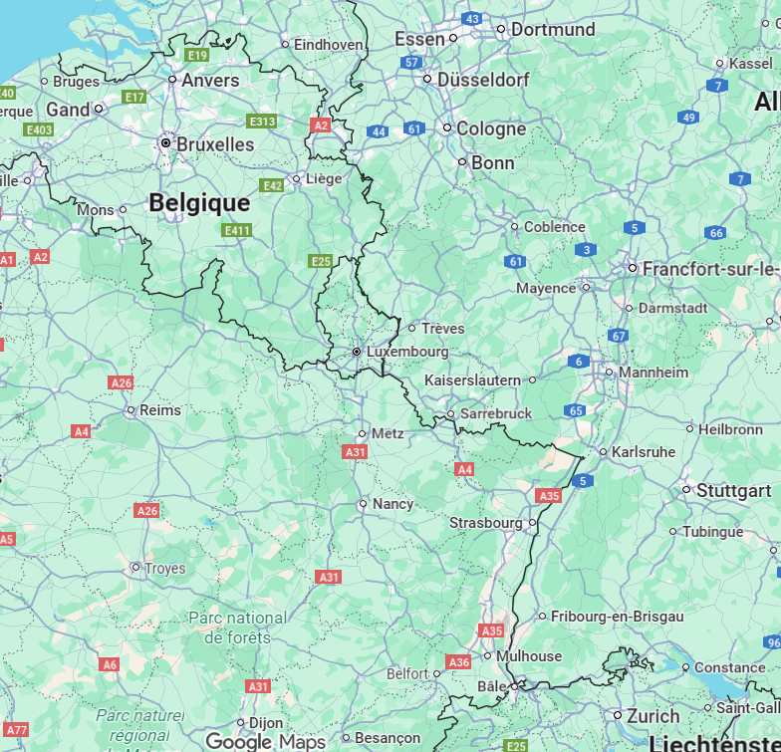
Un centre transfrontalier et des périphéries aux orientations hétérogènes
Ruhr
Bruxelles
Cologne
Liège
Brabant wallon
Coblence
Luxembourg
Mannheim
Ludwigshafen
Stuttgart
Densité de population

Slide 35
Les obstacles à l’intégration
3.2

Slide 36
L’obstacle structurel : des frontières internes qui freinent la résilience
Les frontières internes créent des surcoûts et freinent la mobilité (travail, innovation, capital)
Barrières :
  Administratives/Réglementaires : Complexité des procédures (sociales, fiscales, douanières internes).
  Linguistiques : Frein à la mobilité des travailleurs.
  Culturelles : Limite l'émergence d'une stratégie commune.
Ces barrières limitent la capacité collective à répondre aux tensions économiques internationales.
Conséquence : La Grande Région ne peut pas agir comme un bloc économique unique et réactif.

Slide 37
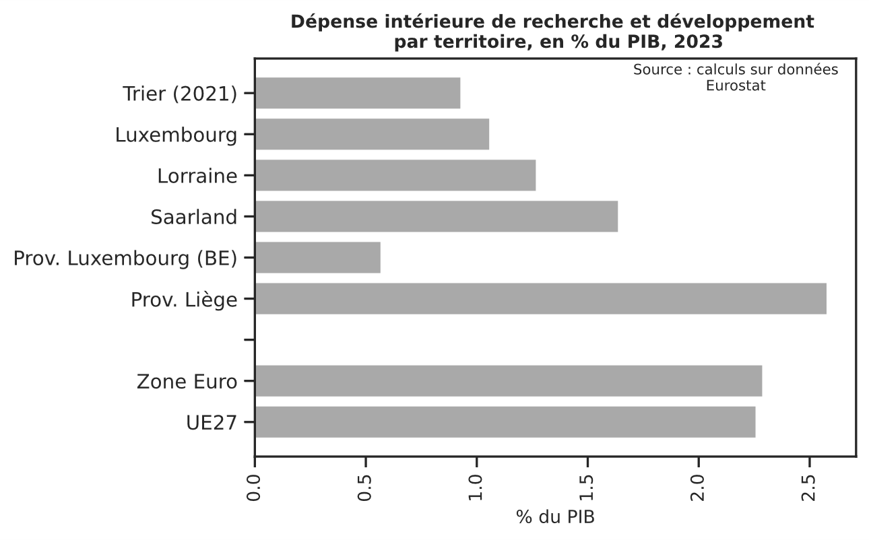
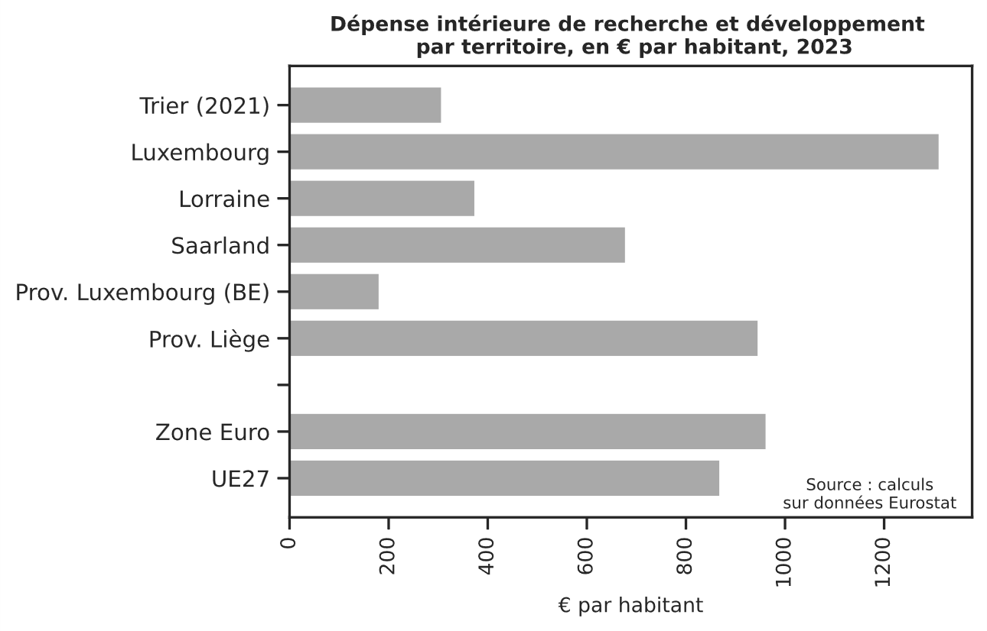
Un effort de R&D inférieur à la moyenne européenne : un frein à la résilience
Dépense intérieure R&D – En % du PIB
Dépense intérieure R&D – En € / habitant

Slide 38
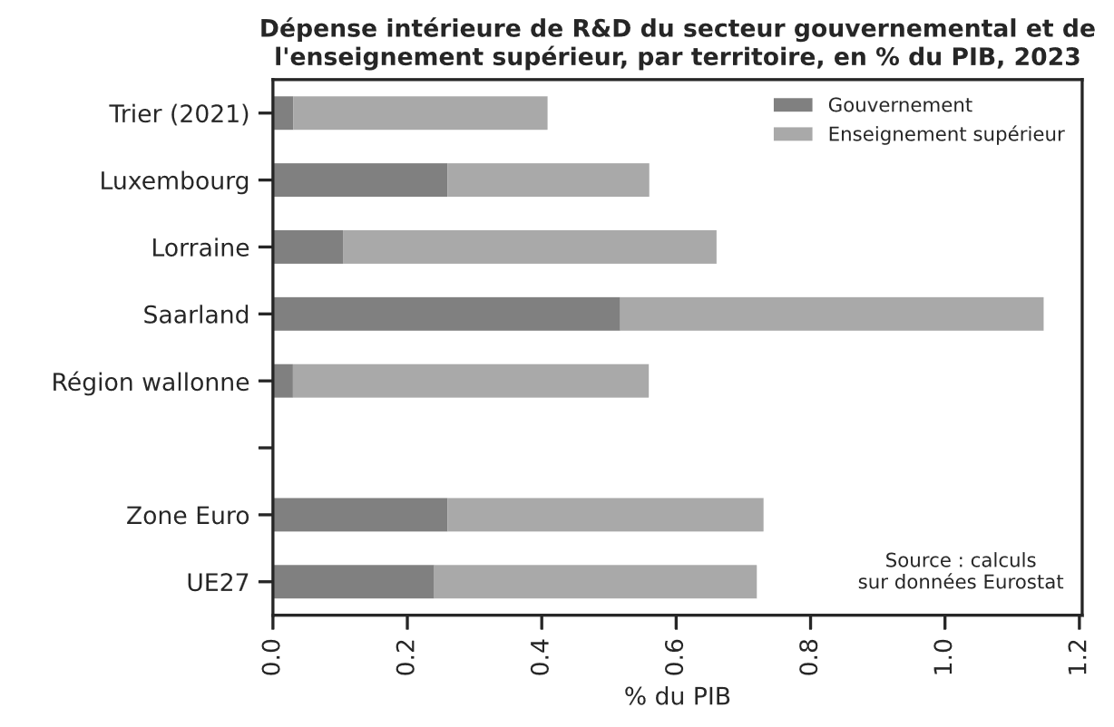
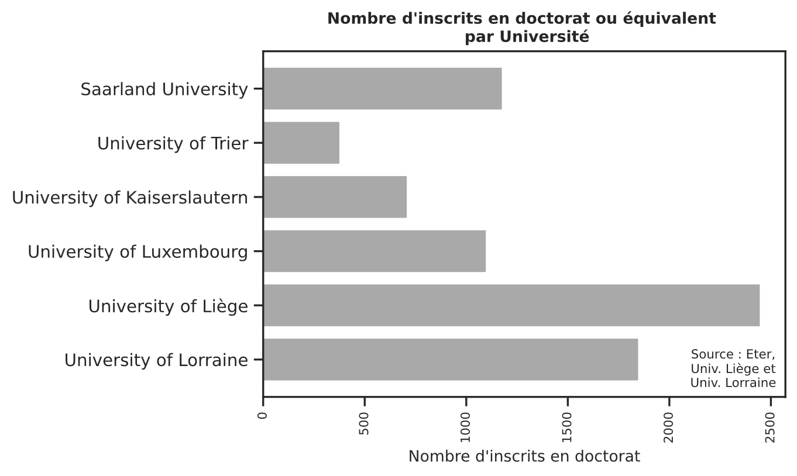
La force sous-exploitée : une recherche publique et académique bien présente
Dépense intérieure R&D publique et académique
Nombre d’inscrits en doctorat
DIRD : Dépense Intérieure de Recherche et Développement
Région wallonne : la ventilation sectorielle de la DIRD n’est pas disponible au niveau des provinces
Notes:
Cependant, la Grande Région dispose d’une recherche publique et académique importante.
Nous avons des atouts majeurs, comme le montre la DIRD de ces secteurs, ainsi que la présence de près de 7 000 étudiants inscrits en doctorat à l'échelle transfrontalière.
Cette masse critique de cerveaux est la matière première de l'innovation de demain.
Le défi n'est donc pas l'absence de potentiel, mais sa mauvaise exploitation, en particulier dans le contexte transfrontalier.

Slide 39
Le paradoxe de l'innovation : sous-exploitation du potentiel par manque de coopération transfrontalière
« Les activités de recherche et développement de la Grande Région sont organisées autour de stratégies de spécialisation intelligentes (« RIS3 ») spécifiques à chaque versant. Une intégration transfrontalière des connaissances et de l'expertise permettrait de renforcer l'économie de la connaissance dans la Grande Région. Cela limiterait également la pénurie de main-d'œuvre qualifiée, qui va s’accentuer avec l'évolution démographique dans les années à venir. »
Source : Ersen and al. (2020), Mise en place d’un futur programme Interreg VI Grande Région 2021-2027 Analyse de la zone couverte par le programme, rapport final, Spatial Foresight Gmbh, avril 2020 http://www.interreg-gr.eu/wp-content/uploads/2020/12/Rapport-final_200402-1.pdf (p. 9)

Slide 40
Les leviers d’action collective
3.3

Slide 41



Conclusion : renforcer l’intégration pour une Grande Région résiliente
Une Grande Région
sous pression
La résilience comme choix stratégique
Vers l’action
Vulnérabilités asymétriques face aux guerres commerciales
Fragmentée
par des frontières internes et des orientations hétérogènes
Double décrochage
de son cœur économique
Dépasser les frontières internes pour libérer le potentiel
Capitaliser sur nos forces Secteurs d'excellence et complémentarités.
Exploiter les
leviers européens
(ex: BRIDGEforEU)
Renforcer l'action locale
et transfrontalière
(ex: RECIES)
Transformer la vulnérabilité en force motrice pour l'avenir

Slide 42
Merci de votre attention
Des questions ?

Slide 43
La géographie de l’emploi industriel
ANNEXES
pôles, dynamiques, contrastes

Slide 44
Chimie et pharmacie
A.1

Slide 45
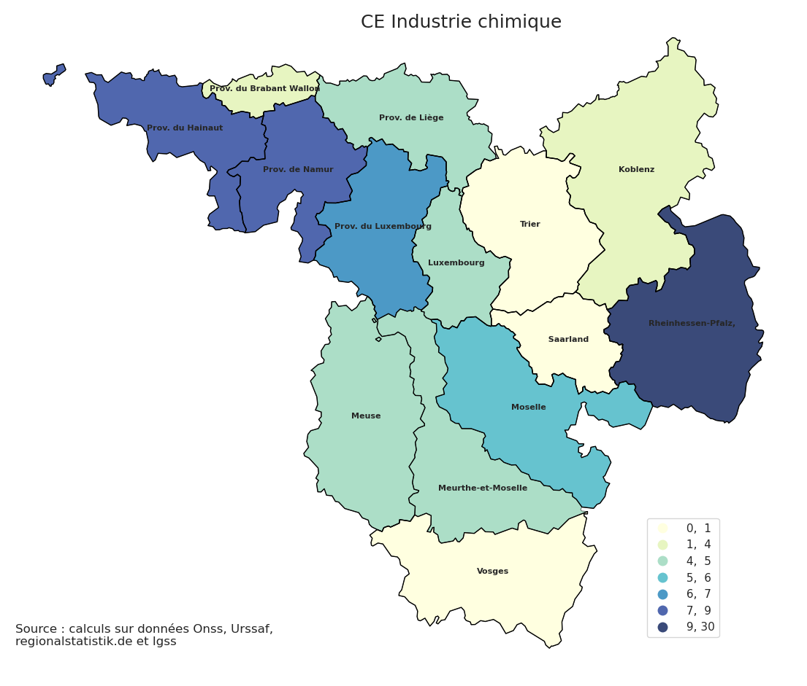
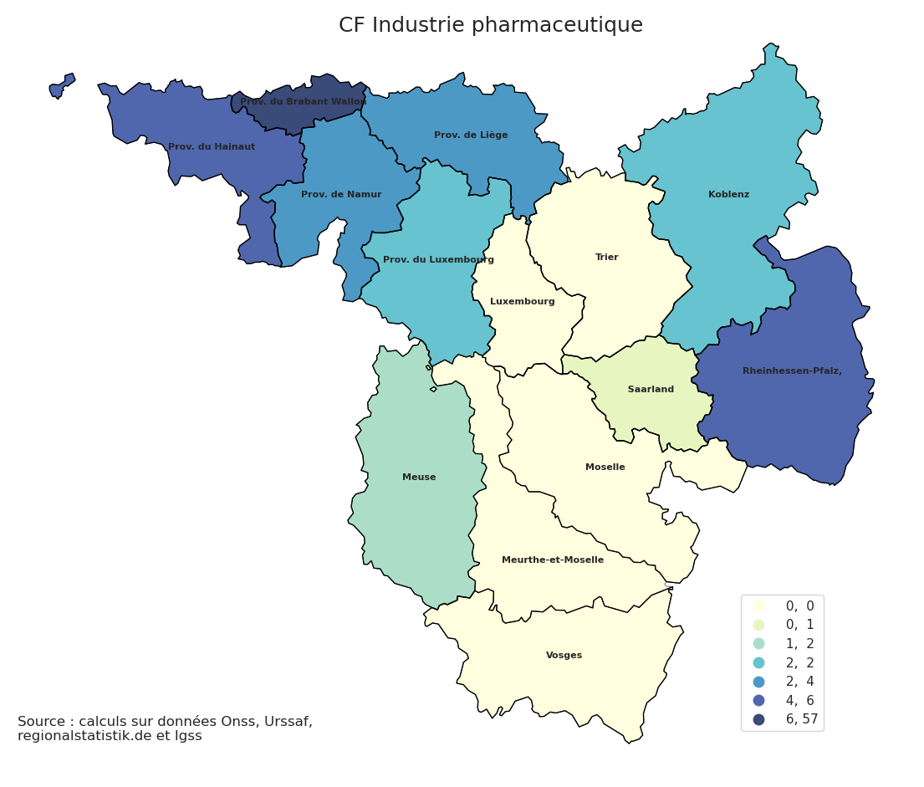
Spécialisations régionales dans la chimie et la pharmacie en Grande Région : des pôles périphériques d’excellence
Poids de la chimie et de l’industrie pharmaceutique dans l’emploi industriel des territoires, niveau géographique 2, en %

Slide 46
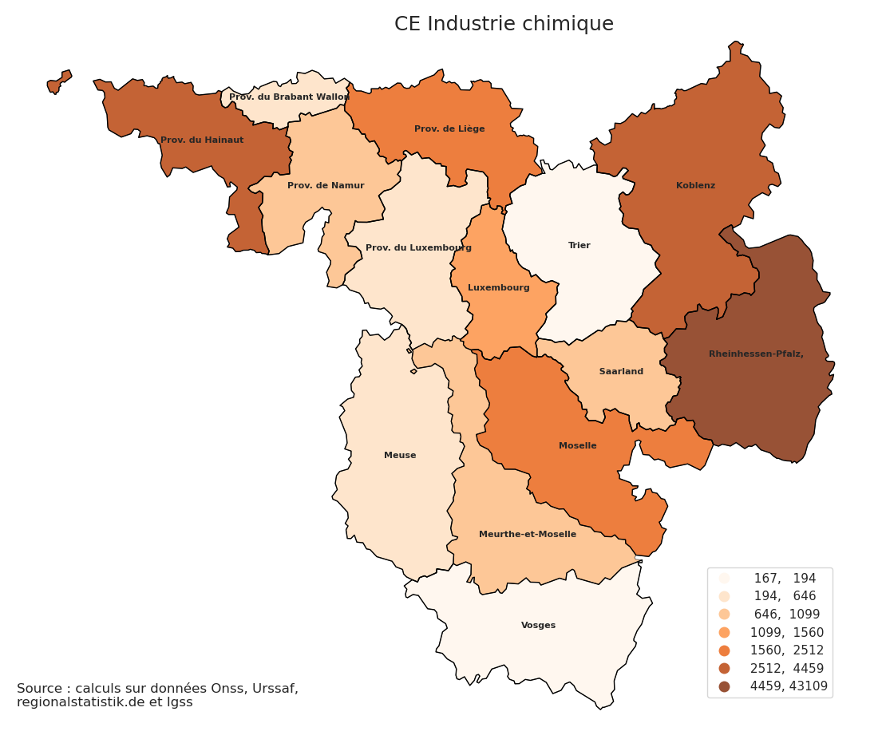
La chimie : un secteur clé et fortement concentré autour de Ludwigshafen
L’emploi dans la chimie, niveau géographique 2 et 3B, nombre

Slide 47
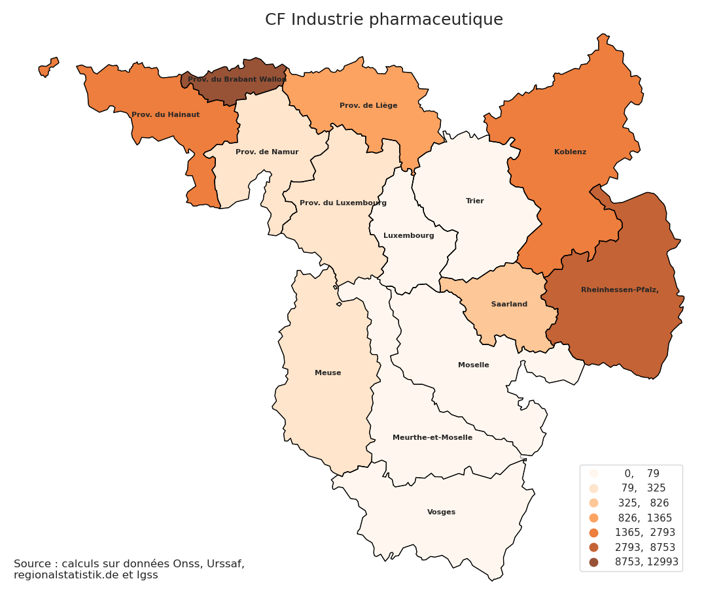
L’emploi dans l’industrie pharmaceutique en Grande Région : concentration et excellence en Brabant wallon et Mayence
L’emploi dans l’industrie pharmaceutique, niveau géographique 2 et 3B, nombre

Slide 48
Métallurgie, machines et automobile
A.2

Slide 49
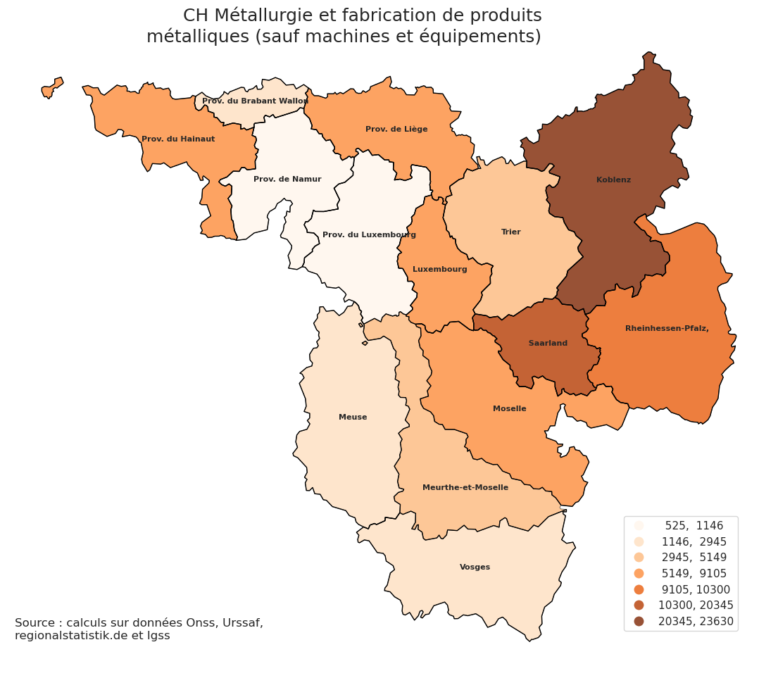
La métallurgie dans la Grande Région : Vue d’ensemble territoriale
L’emploi , niveau géographique 2, nombre
Part dans l’emploi industriel, niveau géographique 2, %

Slide 50
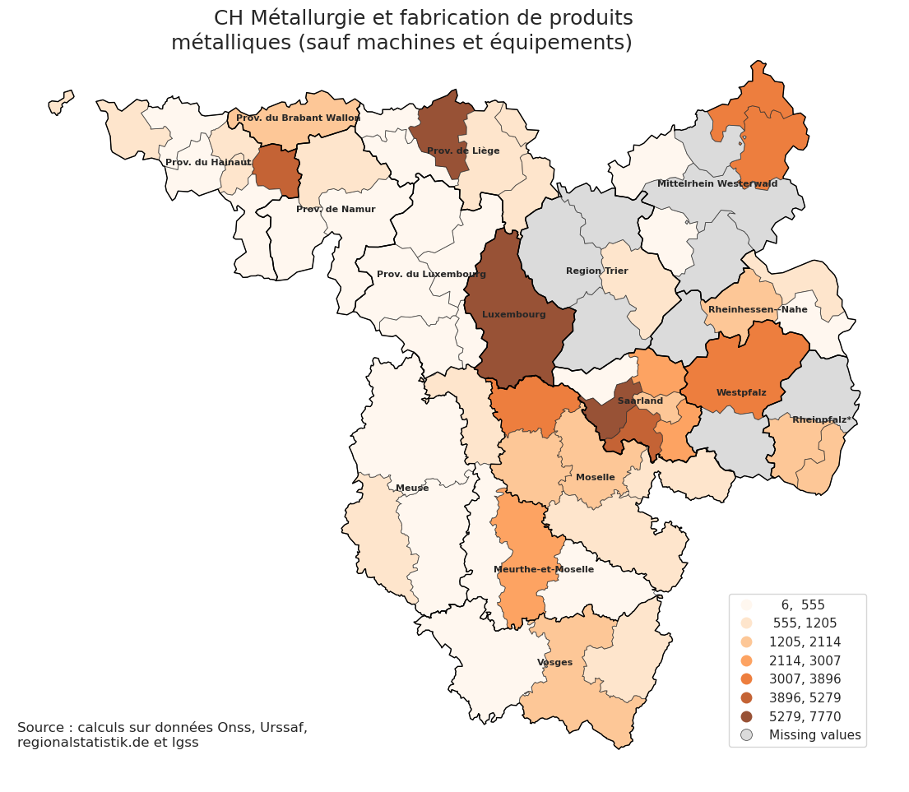
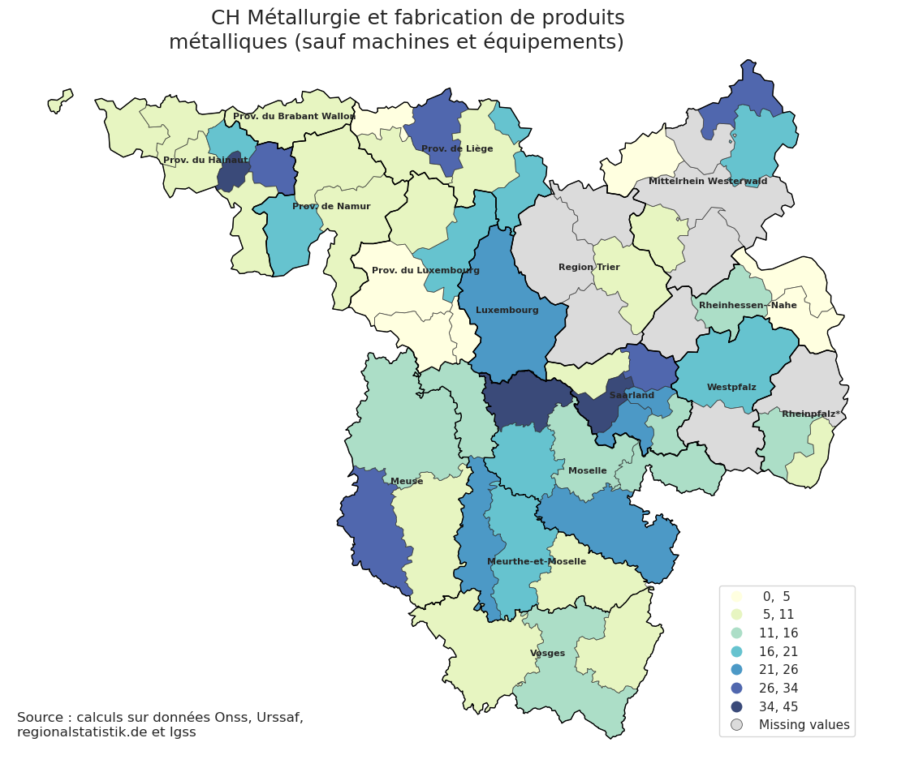
Bassins métallurgiques : des pôles d’excellence à l’échelle locale
L’emploi , niveau géographique 3, nombre
Part dans l’emploi industriel , niveau géographique 3, %

Slide 51
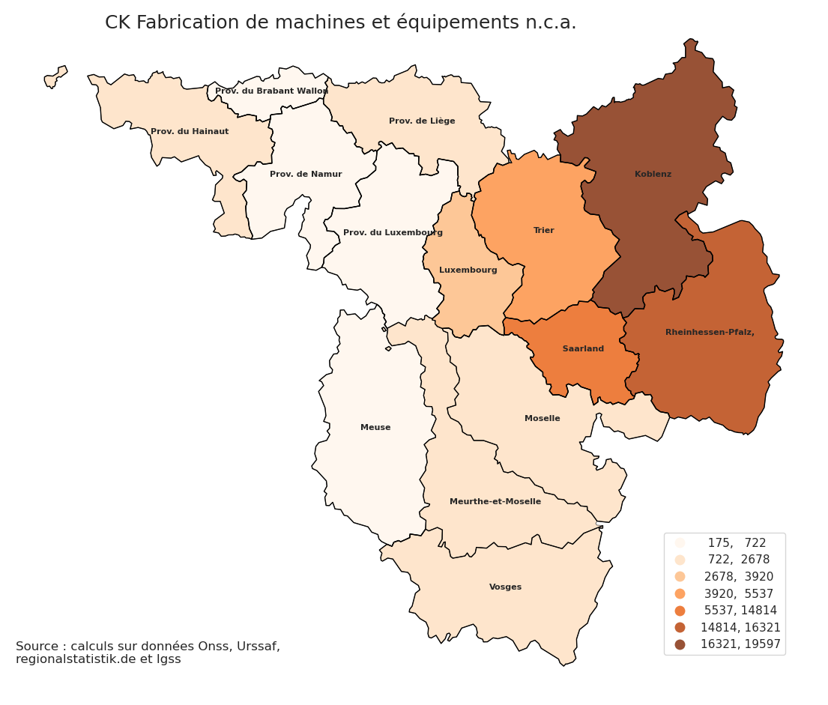
Structuration territoriale du secteur des machines et équipements dans la Grande Région
L’emploi, niveau géographique 2, nombre
Part dans l’emploi industriel, niveau géographique 2, %

Slide 52
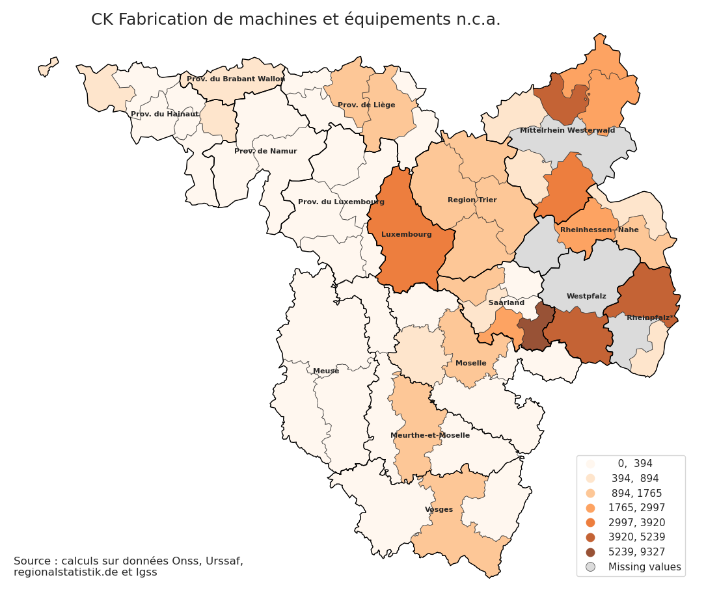
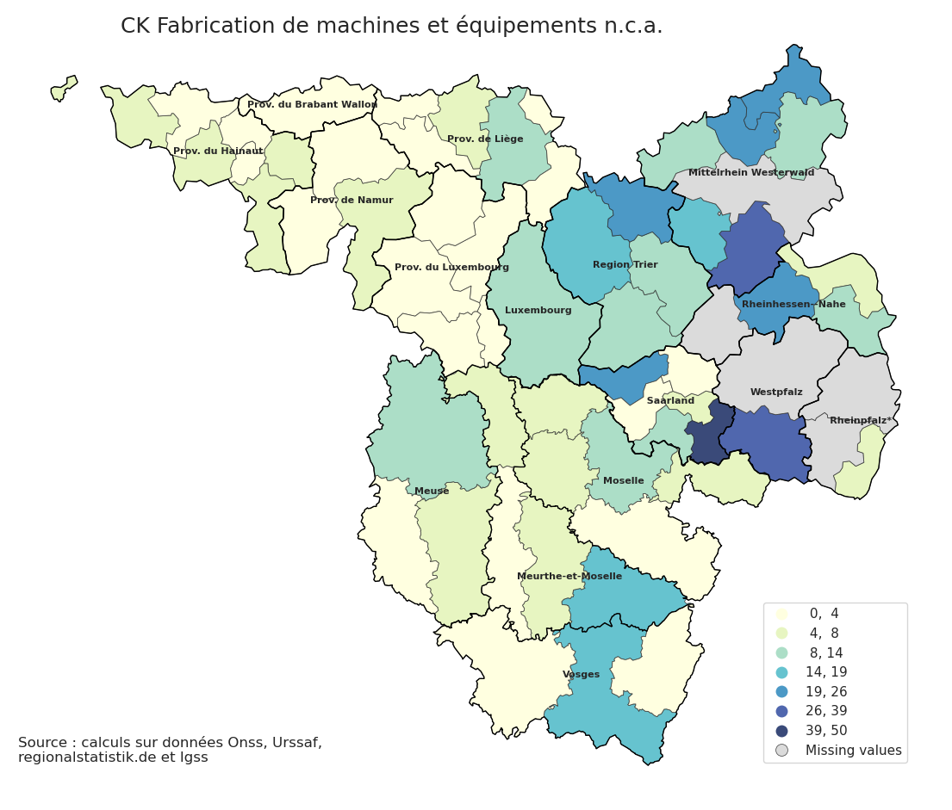
Pôles locaux d’excellence : le Mittelstand et les dynamiques de mutation
L’emploi , niveau géographique 3, nombre
Part dans l’emploi industriel , niveau géographique 3, %

Slide 53
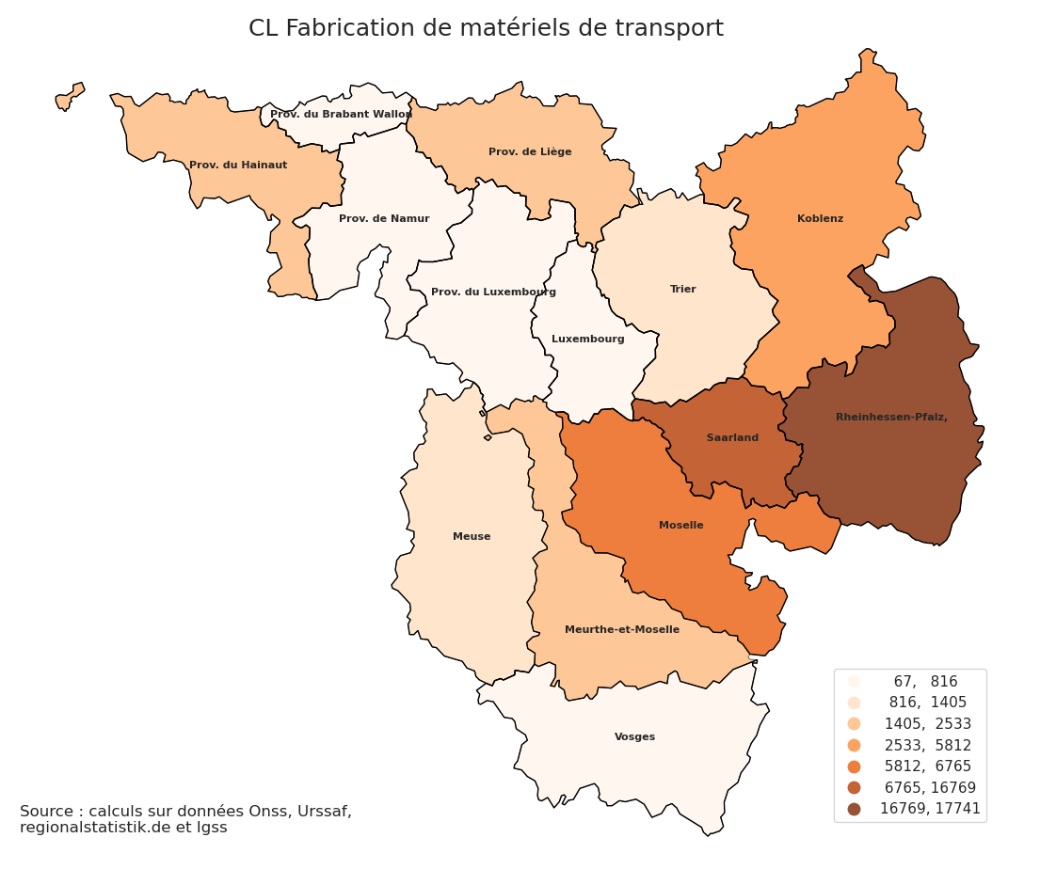
Le secteur automobile dans la Grande Région : poids et contrastes territoriaux
L’emploi , niveau géographique 2, nombre
Part dans l’emploi industriel , niveau géographique 2, %

Slide 54
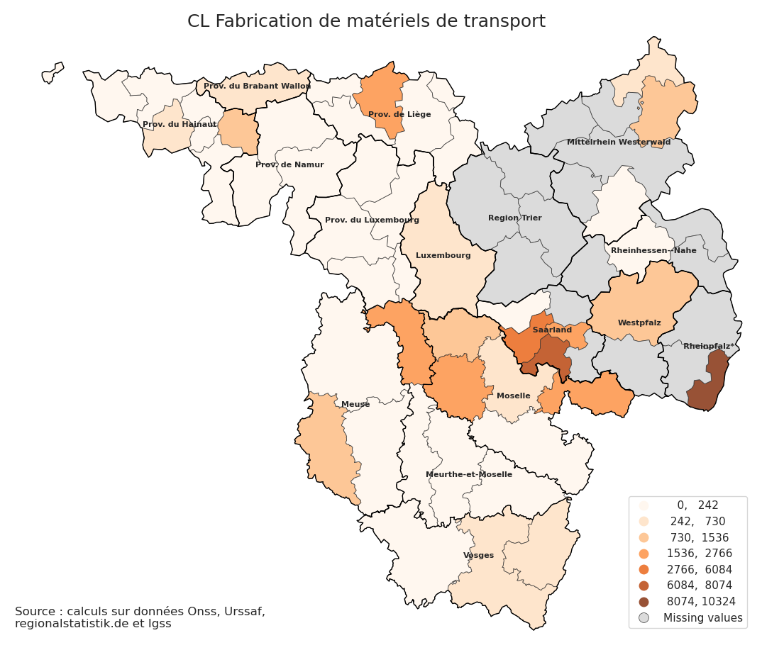
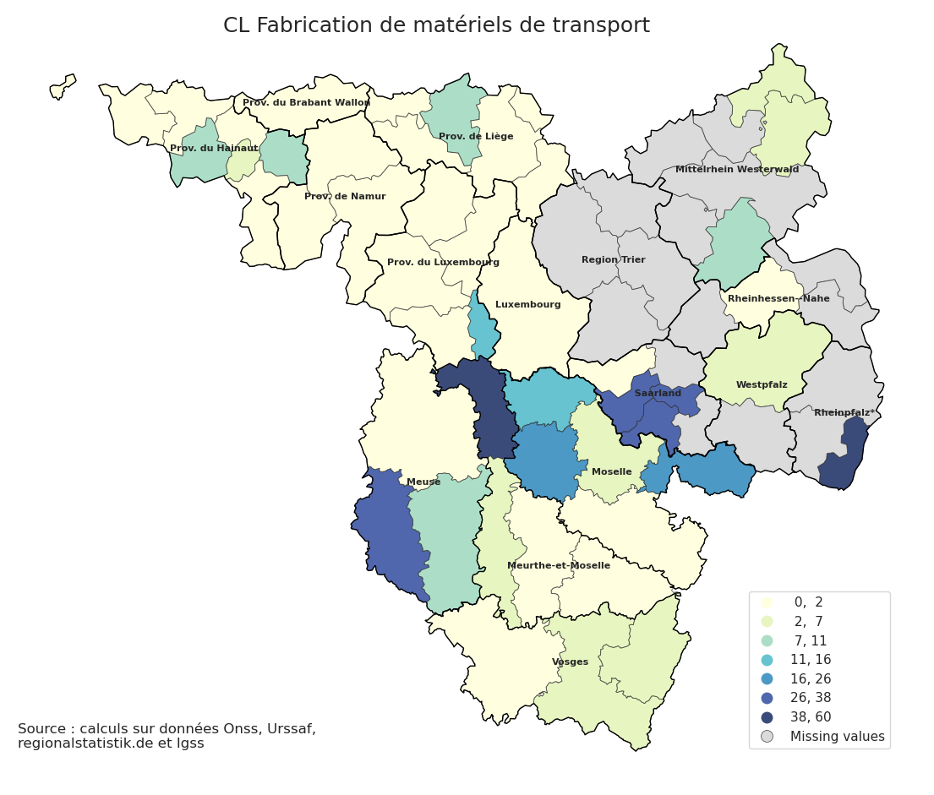
Des pôles automobiles locaux à haute intensité industrielle
L’emploi , niveau géographique 3, nombre
Part dans l’emploi industriel , niveau géographique 3, %

Slide 55
Charte graphique
#0F06A5
Police : Arial Narrow
#4E6EED
#9659DB
#C667D7
#F1DDF6

